Slide 1


Литературно-математическая игра «брейн - ринг» ко дню рождения
М.Ю.Лермонтова
ДЛЯ 6 КЛАССОВ
МБОУ ГИМНАЗИЯ № 16
УЧИТЕЛЬ МАТЕМАТИКИ
ГАМАОНОВА ЕЛЕНА МУРАТБЕКОВНА
Г. ВЛАДИКАВКАЗ

Slide 2
Правила игры:
Цель игры состоит в том, чтобы дать правильный ответ на вопрос.
Вопросы задаются ведущим. Он же оценивает правильность ответов команд.
Право ответа принадлежит команде, которая первая подаст сигнал.
Если ответ правильный, команда получает одно очко, если нет, право ответа переходит ко второй команде.
Если правильного ответа не дала ни одна из команд, в следующем раунде разыгрывается уже два очка.
Во время обсуждения командами вопроса, болельщиков и зрителей ведущие знакомят с жизнью и творчеством поэта.
Во время обсуждения командами вопроса, болельщики читают стихи их творческого наследия поэта.

Slide 3
Вопрос 1: от кого вел свою родословную М.Ю.Лермонтов?
10 19 17 1 15 19 12 16 4 16
4 6 18 24 16 4 1 10
26 16 20 13 1 15 5 19 12 16 4 16
17 18 1 17 16 18 27 10 12 1
Установите соответствие между множеством чисел и множеством букв, расшифруйте слова.

Slide 4
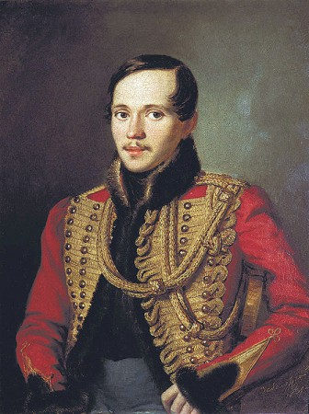
Ответ:
От испанского герцога
и
шотландского прапорщика

Slide 5
Справка:
По отцовской линии род Лермонтовых ведет свое начало от Георга Лермонта (Шотландия). Находясь на службе у польского короля, в 1613 году, при осаде крепости Белой, Георг Лермонт был взят в плен и перешел на сторону русских, сражался в чине офицера в отряде Д. Пожарского и за хорошую службу царю получил грамоту в 1621 году на владение землей в Галическом уезде Костромской губернии. От него и пошли Лермонтовы, уже во втором поколении, принявшие Православие. Поэт Михаил Юрьевич Лермонтов является восьмым коленом от прибывшего в Россию шотландского воина.

Slide 6
Вопрос 2:
Выполнить действия. Ответы, записанные последовательно, определят дату рождения поэта.
1) 3,75 : 1,25 =
2) 5% от 200 =
3) 453,5 × 4 =

Slide 7
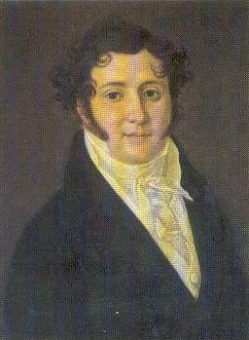
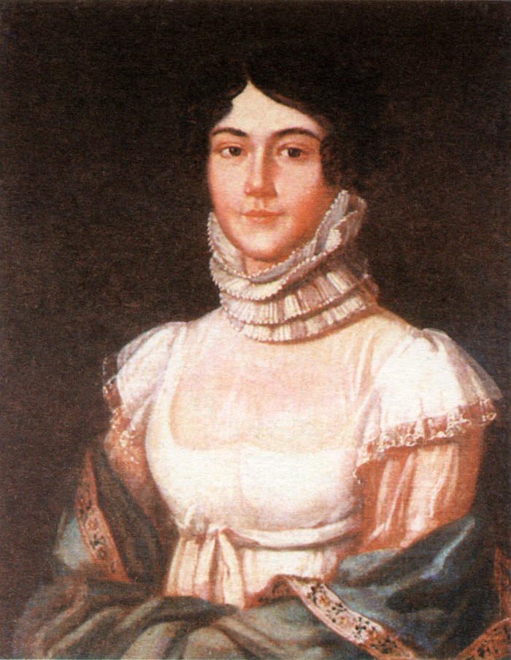
Ответ: 3. 10. 1814 г. ( по старому стилю) в семье капитана
Юрия Петровича Лермонтова
Марии Михайловны Арсеньевой

Slide 8
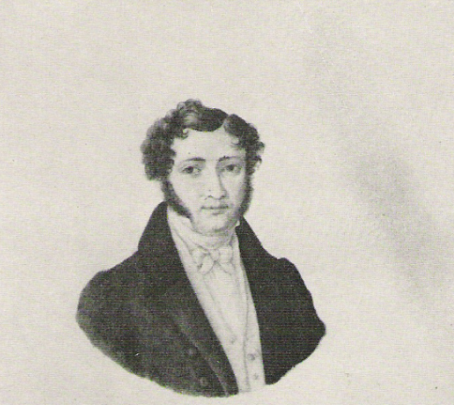
Вопрос 3:
Ужасная судьба отца и сына
Жить розно и в разлуке умереть,
И жребий чуждого изгнан -ника иметь. На родине с названьем гражданина! Но ты свершил свой подвиг, мой отец,
Постигнут ты желанною кончиной;
Дай бог, чтобы как твой,
спокоен был конец
Того, кто был всех мук твоих причиной!

Slide 9
Вопрос: Чему посвящено это стихотворение поэта, о какой семейной драме оно нам говорит?
Вам предстоит определить, какое из уравнений решено верно. Номер уравнения соответствует правильному ответу.

Slide 10

1) х – 8 = х = 8,5
2) - = х =
3) х - = х =
1) Смерти 2) Родине 3) Разлуке

Slide 11
Ответ: Разлуке Лермонтова с отцом после семейной ссоры бабушки со своим зятем.
Справка:
В 1817 году умерла мать Лермонтова, которую он помнил очень смутно. Семейные отношения с ее смертью еще более обострились. Отец должен был отказаться от сына, чтобы сохранить ему наследство: таково было требование бабушки. Лермонтов любил и бабушку, и отца. Оставшись на попечении бабушки, благодарный ей за ее любовь к нему, он не мог, однако, не думать об отце. Бабушка горячо любила внука и старалась сделать все, чтобы он не чувствовал себя сиротой.

Slide 12
Вопрос 4: Какой край стал для Лермонтова «заветной страной», «жилищем вольности простой»?
В | З | А | К | К | А
Запишите дроби в порядке убывания и расшифруйте слово

Slide 13
Ответ:
К | А | В | К | А | З

Slide 14
По мнению В.Г.Белинского:
«Юный поэт заплатил полную дань волшебной стране… Кавказ был колыбелью его поэзии…
Великолепие гор, величественные стены собора Светицховели, развалины монастыря Джвариссагдари Лермонтов воспел в поэме «Мцыри», действие которой происходит «…там, где, сливаяся, шумят, обнявшись, будто две сестры, струи Арагвы и Куры…»

Slide 15
Вопрос 5:
Река Кура питается снеговыми, подземными, дождевыми и ледниковыми водами. 36 % составляют снеговые воды, 30% подземные воды, а % дождевых вод в 3,3 раза меньше чем два предыдущих источника питания. Сколько % составляют ледниковые и дождевые воды?

Slide 16
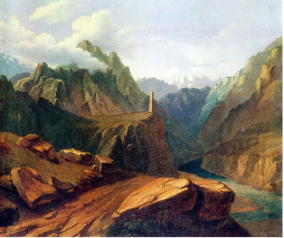
Ответ: ледниковые 14% дождевые 20%
,

Slide 17
Вопрос 6:
Если бы Лермонтов не стал поэтом, то он состоялся бы как …
1) математик
2) музыкант
3) шахматист
4) художник
5) актер

Slide 18
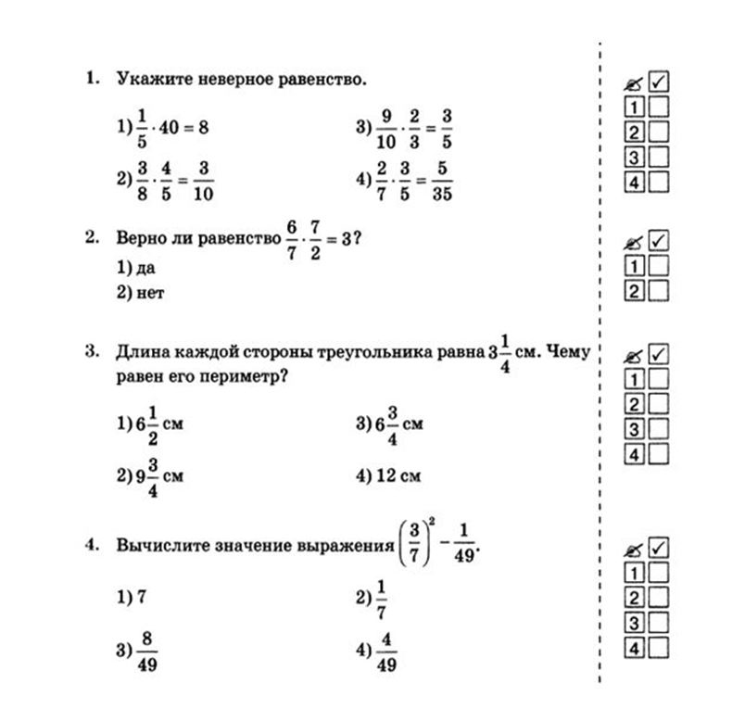

Slide 19
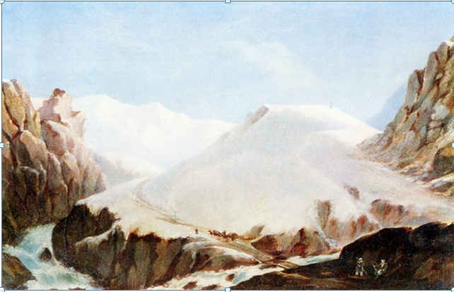
Справка:
Едва ли к чему-либо так пристрастилось сердце Лермонтова, как к Кавказу. На него он излил всю свою любовь, им он дышал. Кавказ открыл ему свои объятья, величественные, как душа поэта, и объятья эти заменили ему ласки рано умершей матери, а позднее - любовь родной души, дружбу близких и далекую родину.

Slide 20
Ответ:
1) художник
2) математик
3) музыкант
4) шахматист

Slide 21
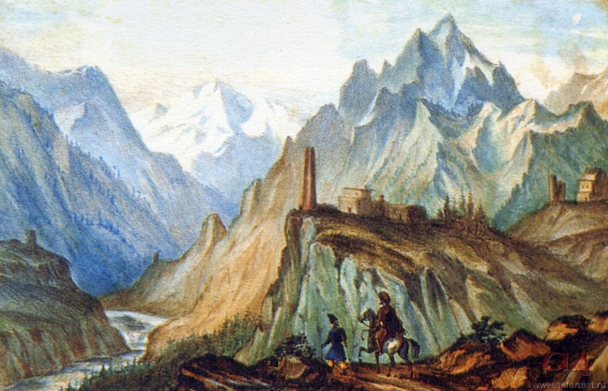
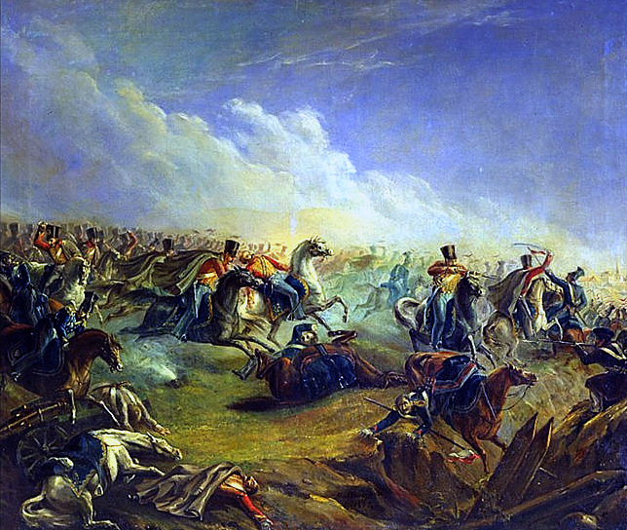

Slide 22
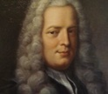
Элементы высшей математики, аналитичес-кая геометрия, начала дифференциального и интегрального исчисления увлекали Лермонтова в течение всей его жизни. Он всегда возил с собой учебник математики французского автора Безу.

Slide 23
Вопрос 7:
Чтобы узнать, как поэт стал известным, вам предстоит решить математический кроссворд.

Slide 24
"Математических увлечених поэта".
Лермонтов открыл секрет, заключав -шийся в том, что задуманное число, какое бы оно ни было, заставляют вычесть из суммы того же числа и некоторых других подсказанных чисел, так что диктующе -му легко подсчитать результат.
((y + 100 + 206 + 310 - 500 - y): 2) х 3 = 174".

Slide 25
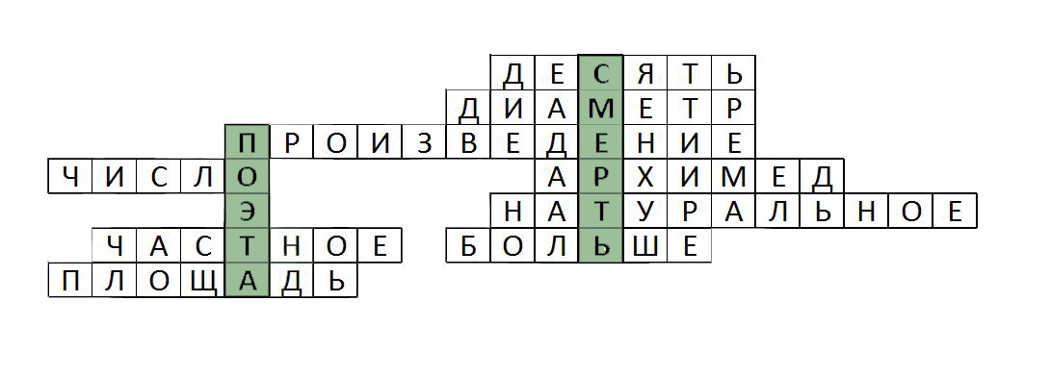
Кроссворд

Slide 26
Вопрос 8:
С юных лет предчувствовал поэт свою раннюю смерть – насильственную гибель: «Кровавая могила меня ждет, Могила без … и без…». Без чего?
Решить примеры и установить соответствие между множеством чисел и множеством букв.

Slide 27
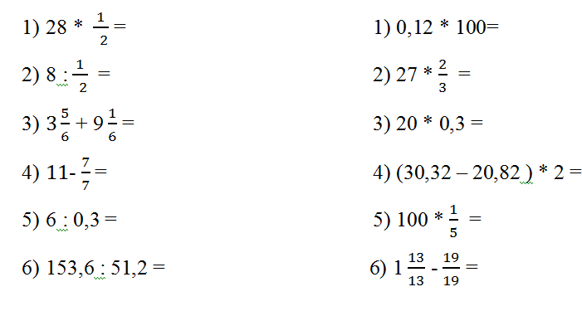

Slide 28
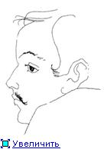
«…без молитв и без креста»
Ответ:

Slide 29
Вопрос 9:
Назвать точный возраст гибели поэта. Для этого вам предстоит
Округлить число до сотых.
26,099832

Slide 30
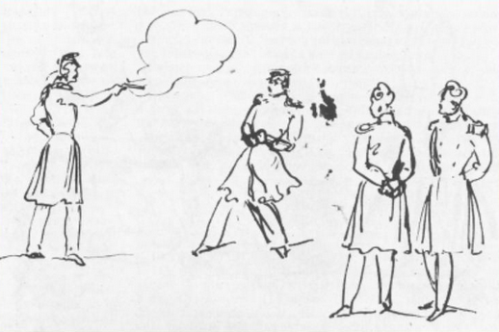
Ответ:
26,10
(в 26 лет 10 месяцев)

Slide 31
Справка:
15 июля между шестью и семью часами вечера у подножия Машука во время грозы и сильного дождя состоялась дуэль Лермонтова с Мартыновым при секундантах.
Похороны Лермонтова, несмотря на все хлопоты друзей, не могли быть совершены по церковному обряду. По словам князя Васильчикова, в Петербурге, в высшем обществе, смерть поэта встретили словами: "туда ему и дорога".
Михаил Лермонтов был похоронен на городском кладбище в Пятигорске
17 .7.1841. Позднее гроб с телом М.Ю. Лермонтова был перевезён в село Тарханы и 23.4.1842 погребён в семейном склепе Арсеньевых.

Slide 32
Музыкальное сопровождение слайдов:
Шопен Вальс № 7
Сен-Санс – Лебедь
Арам Хачатурян - Вальс (Маскарад)
(Для музыкального сопровождения слайдов, в папку с мероприятием поместить mp3 файлы данных произведений)

